Slide 1
Akkord på 1 – 2 – 3
Akkordgruppa 2018
Notes:
Akkordgruppa har i flere år arbeidet for å legge best mulig til rette for akkordarbeid. Vi har laget forskjellige kurs. Tidligere har vi hatt en brosjyre som het Akkord på 1 – 2 – 3 og en brosjyre som heter Akkordboka. Tilbakemeldinger fra gruppeoppgavene på den sentrale akkordkonferansen i 2018 har gjort at vi i akkordgruppa har tenkt litt annerledes denne gangen. Vi har nå samlet de to tidligere brosjyrene til en brosjyre som dere holder i hendene deres nå. Vi har videre utviklet dette kurset med utgangspunkt i brosjyren.

Slide 2
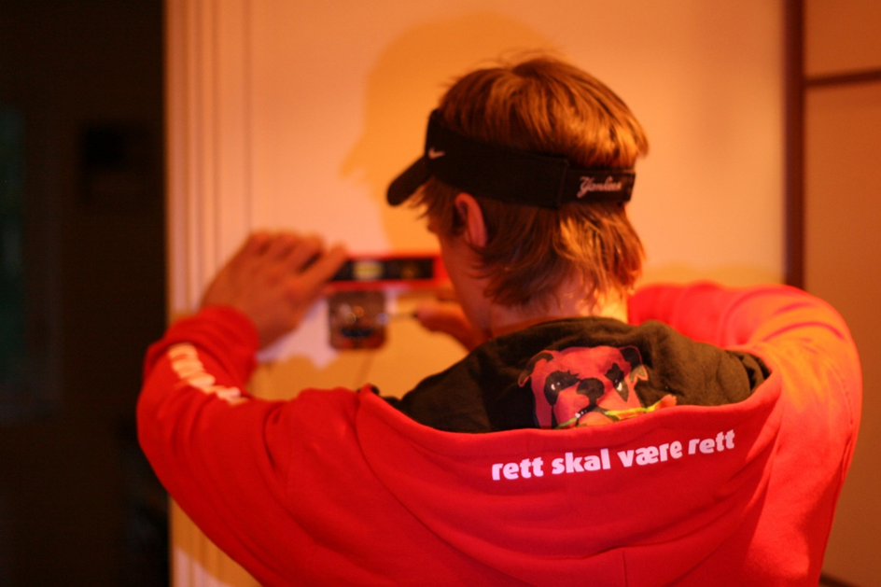
Innholdsfortegnelse
Notes:
Side 3 i brosjyren. Denne brosjyren er tenkt å kunne brukes som et oppslagsverk for akkordtakeren. Måten dette kurset blir gjennomført på er at vi slår opp i LOK og akkordtariffen på de ulike delene brosjyren referer til. Dele ut gjeldende LOK og gjeldende akkordtariff til kursdeltakerne.

Slide 3
Forord
Hva er akkord?
Notes:
Side 4 i brosjyren. Slå opp i akkordtariffen på side 4. 110.10 Akkord skal uhindret kunne anvendes: Ingen av partene kan gjennom sine organisasjoner nekte eller hindre at det arbeides akkord etter overenskomstens bestemmelser. Side 5 Nederst på siden. 110.11 Arbeid som skal utføres etter akkordprislisten: Merknad: Akkordtariffen kommer ikke til anvendelse for arbeids- oppdrag som har mindre enn 24 timers varighet.

Slide 4
Innledning
Når vi snakker om akkord snakker vi om listeakkord. Listeakkord er omtalt i Landsoverenskomsten for elektrofagene under § 4 Produktivitetslønnssystemer, A. Akkordtariffen for land.
Kort fortalt fungerer akkord på følgende måte:
I Akkordtariffen landbasert virksomhet står prisene på materiellet, enten per lengde meter, per stykk eller m2.
Alt det materiellet vi bruker på et prosjekt føres inn akkordprogrammet.
Alle timene vi bruker på prosjektet føres også inn i akkordprogrammet.
Timebetalingen blir automatisk regnet ut av programmet.
Notes:
Side 5 i brosjyren. Kurs deltakerne slår opp på side 16 i Landsoverenskomsten. Her må kursholder forklare hva akkordmultiplikator er. Akkordmultiplikator endres ved hvert hovedoppgjør/mellomoppgjør. Dette for å slippe å trykke ny akkordtariff hvert år med nye priser.

Slide 5
Akkordseddel
Før jobben starter må man skrive en akkordseddel. Pos 115.15. Akkordseddelen er en kontrakt om at arbeidet skal utføres i akkord og er bindende for begge parter.
Alle kjente forhold om arbeidets omfang og mulige særbestemmelser skal fremkomme i akkordseddelen.
For andre forhold som oppstår under arbeidets gang, f. eks. tillegg og forandringsarbeider etc. skal det skrives tilleggsakkordseddeler som betraktes som en del av akkordseddelen.
Notes:
Kurs deltakerne bes slå opp på side 8, 84 og 85 i Akkordtariffen

Slide 6
Dette plikter bedriften å ha klart før arbeidet starter
Før arbeidet påbegynnes plikter bedriften å sørge for planlegging av arbeidet slik at arbeidet kan utføres rasjonelt. Pos 110.12
Tegninger henholdsvis i 1:50 og om nødvendig beskrivelse og koblingsskjemaer. Pos 110.13
Oversikt over materiell og utstyr med el.nr. som skal brukes tilstilles akkordtaker. Pos 110.14
Godt nødvendig verktøy og komplett materiell. Pos 110.20
Eget oppvarmet rom for materiell, verktøy, tegninger og arbeidstøy. Pos 110.30
Notes:
Side 7 i brosjyren. Kursdeltakerne bes slå opp på de sidene pos. Refererer til. Det gjelder alle sider videre i kurset. Akkordtariffen side 6.

Slide 7
Dette plikter vi som montører og lærlinger
Vi plikter å møte opp og være på arbeid til rett tid.
Skrive timelister som beskriver hva vi har gjort, spesielt utført tilleggs- og forandringsarbeid.
Vi skal utføre fagmessig arbeid. Pos. 110.40
Notes:
Side 7 i brosjyren. Side 8 i akkordtariffen.

Slide 8
Ord og uttrykk
LOK: Landsoverenskomsten for elektrofagene. I LOK § 4A pkt. 2 står følgende:
Alle oppgaver av administrativ art, tilrettelegging, arbeid med tegninger og materiellister samt opprydding av eget avfall og transport av materiell, er innkalkulert i akkordprisene innenfor arbeidsplassen (anleggsområdet og bedriften). Oppgaver som foregår utenfor arbeidsplassen skal det avtales betaling for. Det vises for øvrig til partenes felles kommentarer til akkordtariffen.
Før arbeidet påbegynnes plikter bedriften å sørge for planlegging av arbeidet og under arbeidets gang påhviler det arbeidsgiveren i samråd med akkordtakeren å organisere byggeplassen slik at arbeidet kan utføres rasjonelt. Arbeidsgiver skal sørge for at montasjeunderlag i form av tegninger og skjemaer samt oppgave over materiell og utstyr med typebetegnelse, tilstilles akkordtaker. Bedriftens oppgaver i henhold til denne bestemmelsen er ikke innkalkulert i prisene. Dersom bedriften pålegger akkordlaget arbeidsoppgaver som er bedriftens oppgaver iht. denne bestemmelsen, skal det avtales betaling for dette.
Notes:
Side 7 i brosjyren. I akkordmiljøet er det et eget «stammespråk» som vi nå skal se litt nærmere på. Be kursdeltakerne bla opp på side 16 i LOK. Be kursdeltakerne bla opp på side 81, Nelfo og EL og IT Forbundet Felleskommentarer til akkordtariffen.

Slide 9
Ord og uttrykk
Akkordtid: Den tiden man produserer etter prislista på en akkordjobb skrives som akkordtid.
Notes:
Side 8 i brosjyren.

Slide 10
Ord og uttrykk
Dagtid akkord: For enkelte arbeidsoperasjoner er det enighet om disse skal godtgjøres med LOK § 3A lønn som blir lagt til i akkorden. Før man utfører dagtid akkord må vi gi beskjed om dette til bedriften først.
Henting og tilbakelevering av verktøy og materiell. Pos 125.10 (første og siste gangs uttak materiell)
Utpakking og sortering av materiell i hyller på materiell lager eller container. Pos 125.11 (jf. tvisteprotokoll datert 23. aug.1989)
Møte med nye kunder som flytter inn under arbeidets gang. Pos 125.15
Arbeidsdager under 3 timer. Blir en person tatt av jobben før det har gått 3 timer for å dra på en annen jobb. Pos 125.20
Ventetid. Det skal skrives ventetid når det mangler materiell som er bestilt i god tid eller det oppstår hindringer som gjør arbeidet urasjonelt som skyldes bedriftens eller kundens forhold.
Notes:
Side 8 i brosjyre. Side 12 i akkordtariffen.

Slide 11
Ord og uttrykk
Reisetid i akkord: LOK § 3H. pkt. 3. Ved arbeid i lønnssystemene i § 4 betales reisetid utover 20 km eller 20 min med fastlønn + fagarbeidertillegg (§ 3 A og § 3 C). Disse timene blir lagt til i akkorden. Hvis det skal være reisetid på jobben skal det beskrives i akkordseddel.
Notes:
Side 8 i brosjyre. Be kursdeltakerne bla opp på side 14 i LOK.

Slide 12
Ord og uttrykk
Administrativ tid i akkord: Fram til 2006 var det noe som het administrativ tid. Dette ble kuttet ut og prisene i akkordtariffen ble forhøyet med 15 prosent. Hvilke punkter som ble kuttet ut, står bakerst i akkordtariffen og i LOK.
Notes:
Side 8 i brosjyren. Side 16 i LOK. Side 82 i akkordtariffen.

Slide 13
Ord og uttrykk
Fastlønn i akkord: I LOK § 4A. pkt. 3 er det listet opp en del eksempler på hva som betales med fastlønn i akkord. Fastlønn i akkord er herav tid. Det vil si at hvis man jobber 7,5 timer akkord en arbeidsdag og utfører 2 timer arbeid med lift, så legges 2 timer § 3A lønn til i akkorden. Altså man har utført 2 av de 7,5 timene i fastlønn i akkord.
Gi beskjed om dette til bedriften først.
Notes:
Side 8 i brosjyren. Side 16 i LOK.

Slide 14
Ord og uttrykk
Dette er eksempler på fastlønn i akkord:
Reparasjon av skade som andre yrkesgrupper har skyld i.
Feilsøking på grunn av ting som ikke er akkordlagets feil.
Merarbeid i forbindelse med innbrudd.
Merarbeid med provstrøm ut over egen bruk.
Graving av grøfter.
Arbeid med stillaser og lifter. Alt arbeid som bygging, flytting av (rulle) stillas eller lift skal betales med fastlønn i akkord pos. 145.10.
Brannøvelser og utløst brannalarm
Utarbeidelse ved FDV-dokumentasjon som overleveres kunde er ikke en del av arbeidsoppgaver som er innkalkulert i akkordprisene og avlønnes som fastlønn i akkord.
Lista er ikke uttømmende.
Notes:
Side 9 i brosjyre. Side 16 og 17 i LOK.

Slide 15
Ord og uttrykk
Eksempler på arbeidsoppgaver som kan være fastlønn i akkord:
Pålagt fellesrydding etter avtale
Merarbeid med rent bygg konseptet (blå sokker/kjeledresser)
Tildekking av ferdig montert utstyr og/eller fjerning av tildekking (branndetektorer/lamper)
Feilsøking på jobb/utstyr montert/levert av andre
Stopp i arbeid pga. strømbrudd
Tillaging av skjøteledninger og reparasjon av verktøy
Flytting av utstyr tilhørende andre faggrupper, hvis dette står i veien for å få utført eget arbeid.
Notes:
Side 9 i brosjyren.

Slide 16
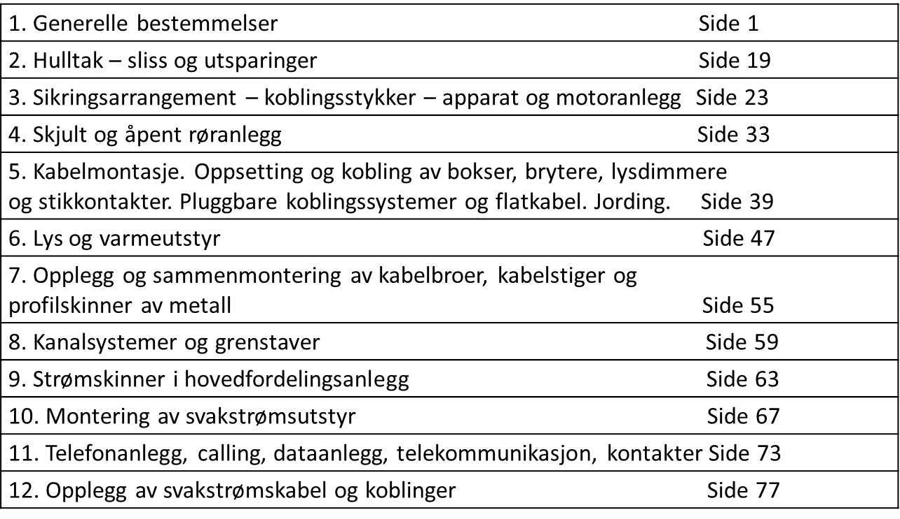
Ord og uttrykk
Prisliste: Listen er inndelt i 12 deler.
Del 1 Generelle bestemmelser
Del 2 – 9 Sterkstrømslista
Del 10 – 12 Svakstrømslista
Notes:
Side 9 og 10 i brosjyre. Side 1 og side 3 i akkordtariffen

Slide 17
Ord og uttrykk
Hvilke arbeidsoperasjoner som er inkludert i akkordprisene fremgår av teksten i den enkelte gruppe og posisjon. Det er en forutsetning at de faste prisene skal anvendes uansett om hele arbeidsoperasjonen som fremkommer i den enkelte posisjon blir utført eller ikke.
Notes:
Side 10 i brosjyre. Side 3 i akkordtariffen.

Slide 18
Ord og uttrykk
710,10 Bro, stige, bane pr. m 35,52
7 tallet angir at dette er del 7.
710 angir at dette er gruppe 710.
10 tallet angir at det er posisjon 10.
Arbeidsoperasjonen er å montere Bro, stige, bane hvor meter prisen er kr. 35,52,- Akkordmultiplikator multipliseres med prisen.
Notes:
Side 10 i brosjyre.

Slide 19
Ord og uttrykk
05-avtale: I Akkordtariffen er det under de generelle poster for den enkelte del av listen er samlet under gruppe 205-305-405 osv. og er påført posisjonsnummer 10-15-20 osv.
Akkordmultiplikator kommer i tillegg til avtalte 05-avtale.
Notes:
Side 10 i brosjyre. Side 3 i akkordtariffen.

Slide 20
Ord og uttrykk
07-avtale: Under gruppe 207-307-407 osv. er det under posisjonsnummer 7 anført «Avtalepriser». Inngås det avtale om montasjepris for materiell som ikke er prissatt, skal det avtalte pris merkes med 207.7-307.7-407.7 osv., avhengig av hvilken del av listen avtalen henføres til. Akkordmultiplikator kommer i tillegg til avtalte 07-avtale.
Notes:
Side 10 i brosjyre. Side 4 i akkordtariffen.

Slide 21
Ord og uttrykk
Fordelingsprosent: Fordelingsprosent er den prosenten i forhold til grunnlønn § 3A man sitter igjen med når akkordfordelingen er gjort.
Notes:
Side 11 i brosjyren

Slide 22
Ord og uttrykk
Akkordfordeling: Akkordfordeling er et oppsett for å regne ut hva akkorden gir til utbetaling.
Notes:
Side 11 i brosjyren.

Slide 23
Akkordfordeling
Notes:
Side 11 i brosjyren. Side 90 i akkordtariffen.

Slide 24
Gruppeoppgave!

Slide 25
Verktøykasse akkord
På forbundets hjemmeside https://elogit.no/akkord-0 under fanen tillitsvalgte-verktøykasser-akkord finner du mange hjelpemidler som er laget for å hjelpe akkordlaget mest mulig. Her ligger blant annet et dataprogram for utregning av akkord. Last ned programmet, sjekk brukerveiledningen og sett i gang.
Notes:
Side 12 i brosjyren

Slide 26
Hvor får du hjelp?
Dersom andre i bedriften bruker akkordtariffen er det kanskje her du har best mulighet for hjelp. Klubbene kan med fordel etablere interne kontakt rutiner eller grupper som kan hjelpe hverandre. Snakk med din tillitsvalgte i din klubb om hvordan du skal få hjelp. Du kan alltid ringe din fagforening/distrikt for å få hjelp, enten på telefon eller på e-post.
https://facebook.com/akkordsiden/ Akkordsiden for elektrofagene er en facebook side. Her kan man også få hjelp.
Notes:
Side 12 i brosjyren

Slide 27
Akkordforskudd
Akkordforskudd kan løses på to forskjellige måter. Det kan avtales et fast akkordforskudd på jobben mellom de tillitsvalgte og bedriften. Eller så kan utregning etter Pos 115.30 gjøres:
Varer akkordarbeidet over 4 uker, kan laget forlange at det utbetales ekstra forskudd. Da skal minimum ¾ av antatt akkordoverskudd utbetales.
Dette gjelder da som forskudd i to måneder framover. Se også Pos 115.30, kommentarer bak i boka.
Notes:
Side 12 i brosjyren. Side 10 i Akkordtariffen.

Slide 28
Hva består en akkord av?
Akkordseddel
Akkordberegning
05-/07-avtaler
Akkordmultiplikator
Reisetid
Fastlønn i akkord
Dagtid
Eventuelt jobbrekvisisjon
Akkordfordeling
Notes:
Side 13 i brosjyren

Slide 29
Innlevering av akkord

Slide 30
Akkordglemmeliste
Dette er en oversikt over posisjoner som man ofte glemmer å føre i en akkord og arbeidsoperasjoner man må lage en avtale i form av en 05- eller 07-avtale.
Notes:
Side 14 til 19 i brosjyren.

Slide 31
Forslag til oppsett av 07-avtale
Notes:
Side 19 i brosjyren.

Slide 32
Sjekkliste
Alle som deltar i akkordlaget må ha en notisbok i lomma hvor de kan føre opp alle tillegg, problemer, forslag til 07-avtaler osv.
Start så tidlig som mulig å bruke akkordprogrammet. Akkordtaker må sørge for å ha fortløpende oversikt over timer og materiell på anlegget. Ta vare på alle pakksedler og legg inn materiellet sammen med timene som medgår på jobben i akkordprogrammet. Ikke vent til slutt.
Gode rutiner er viktig. Alt som mottas, jobb som utføres skal registreres. Alle timer teller med. Husk retur når jobben er ferdig.
Forandringer og ekstraarbeid utføres kun ved skriftlig ordre eller rekvisisjon fra kunde. Pos 115.65
Noter alt du river ned, demonterer og/eller setter opp igjen. Dette står ikke i noen pakksedler, så da er det viktig å notere det ned. Pos 105.35
Før jobben begynner skal det lages akkordseddel for prosjektet. Akkordtaker, ledelsen og klubben skal ha hvert sitt eksemplar av denne. Kommer det underveis viktige ting som skulle vært med i akkordseddelen, kan det skrives en tilleggsakkordseddel som blir en del av akkordseddelen.
Notes:
Side 20 til 21 i brosjyren.
115.65 side 11 i akkordtariffen.
105.35 side 4 i akkordtariffen.

Slide 33
Sjekkliste
05-07 avtaler. Utstyr og materiell som det ikke står pris på i akkordtariffen, skal det avtales pris for mellom akkordtaker og saksbehandler, helst før arbeidet starter. Dette er det viktig å følge med på under hele byggeprosessen, ellers blir det glemt. Pos 105.30
Spør klubbleder eller akkordtillitsvalgt om noen har samlet på tidligere inngåtte avtaler. Hvis det blir skrevet noen 05-eller 07-avtaler på bygget, lever en kopi til klubben så de kan lage et slikt arkiv.
Merking av stikk/koblingsbokser/brytere – produksjon av merker (05-/07-avtale, ref. 505.20,1205.05, 1205.10)
Vernearbeid føres på eget ordrenummer og betales med det samme som akkorden gir (Arbeidsmiljøloven § 6-5 pkt. 4).
For innregistrering av nytt personell på byggeplassen, betales medgått tid med det samme som akkorden går i.
Utjevningsforbindelser mellom kabelbro, ventilasjon og fordeling betales etter pos 360.10.
Bruker man egen jordklemme, f.eks. C-press, er det med pos 511.10.
Har en lysarmatur styrestrøm skal det betales etter pos 360.10 ved sterkstrømskobling eller pos 1230.10 ved svakstrømskobling.
Notes:
Side 20 til 21 i brosjyren
105.30 side 4 i akkordtariffen.
505.20 side 41 i akkordtariffen.
1205.05 side 79 i akkordtariffen.
360.10 side 31 i akkordtariffen.
511.10 side 41 i akkordtariffen.
1230.10 side 80 i akkordtariffen.

Slide 34
505-10 Kårstø, et stort petrokjemianlegg
Bedriften krevde reduksjoner for lange strekk og avstander på 5 prosent.
Akkordlaget krevde tillegg for lange strekk og avstander på 5 prosent.
Oppmannen bestemte at de skulle møtes på midten, slik at resultatet ble hverken fradrag eller tillegg.
Viktig prinsippavgjørelse, fordi den sier oss noe om hvor stort et anlegg må være før 505.10 kommer til anvendelse.
Notes:
Merknad: Dette er et eksempel på at endringer i akkordtariffen ikke kan gjøres lokalt på bedriften men sentralt mellom partene.

Slide 35
Dette skal vi ha ekstra betalt for
Pos 145
Notes:
Side 21 til 22 i brosjyren. Be deltakerne slå opp på side 15 til 17 i akkordtariffen

Slide 36
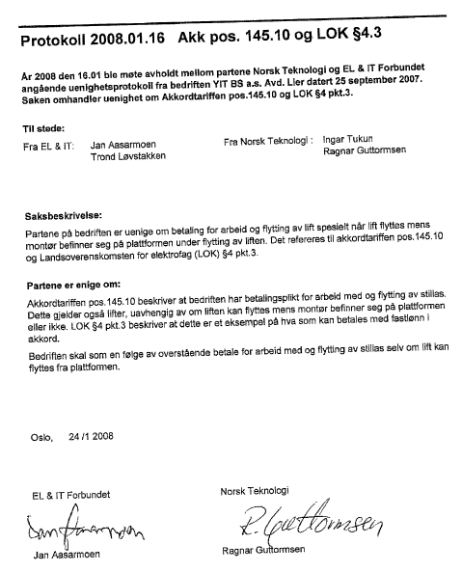
Notes:
Side 15 i akkordtariffen 145.10. og side 17 i LOK. Selv om det står svart på hvitt i både LOK og akkordtariffen at alt arbeid som har med stillas og lift skal betales med fastlønn i akkord, så prøver enkelte bedrifter å tviste denne bestemmelsen.

Slide 37
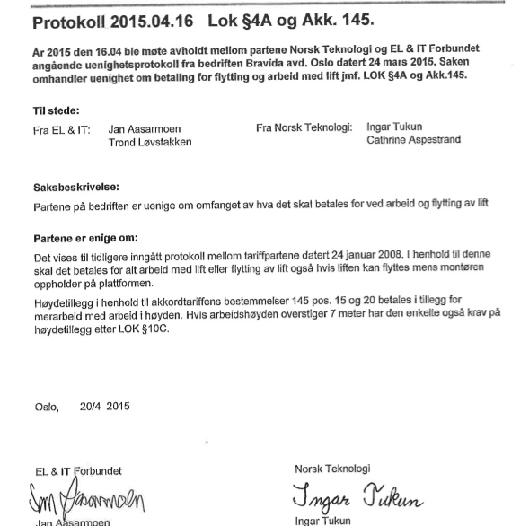
Notes:
Side 15 i akkordtariffen 145.10. og side 17 i LOK. Selv om det står svart på hvitt i både LOK og akkordtariffen at alt arbeid som har med stillas og lift skal betales med fastlønn i akkord, så prøver enkelte bedrifter å tviste denne bestemmelsen.

Slide 38
Dette får vi ikke ekstra betalt for. Pos 105.40
Tilrettelegging for arbeidet som basen gjør for montører og lærlinger.
Arbeid med tegninger, lister over materiell og utstyr.
Opprydding av eget avfall.
Transport fra materiellager på anlegget og til arbeidsstedet.
Møter på anleggsplassen, f. eks. basmøte.
Omgjøring av ikke fagmessig utført arbeid. Pos 110.40
Pålagt tilstedeværelse ved oppstart og avslutning av en jobb.
Justeringer av bemanningsplan underveis.
Koordinering av arbeidet sammen med andre faggrupper.
Skriving av rekvisisjoner og jobbsedler.
Mindre forandringer på tegninger.
Samtaler med saksbehandlere, konsulenter, kunder osv.
Notes:
Side 23 i brosjyren. Side 4 i Akkordtariffen.

Slide 39
Hva er arbeidsgivers ansvar i forhold til adm. tid?
LOK § 4 A pkt. 2. Merknad:
Vedrørende akkordmultiplikator er følgende punkter innkalkulert:
110-12 Tilrettelegging
110-13 Tegninger
110-14 Oppgave over materiell og utstyr
110-27 Opprydding og fjerning av avfall
115-21 Konferanser av administrativ art
120-10 Transporttillegg
Overnevnte ble innkalkulert med 15 % i akkordprisene under tarifforhandlingene i 2006. Det har i tiden etter ført til mang en diskusjon mellom akkordtaker og arbeidsgiver. EL og IT Forbundet har hele tiden hevdet at forutsetningene for å jobbe akkord er de samme som før det ble innkalkulert. Arbeidsgivers oppgaver er de samme som før det ble innkalkulert.
EL og IT Forbundet vil med dette fremlegge vår oppfatning av hva som er arbeidsgivers ansvar i forhold til adm. tid.
Notes:
Side 24 i brosjyren

Slide 40
110-12 Tilrettelegging
Bedriften har et ansvar i å planlegge et anlegg. Det går på å planlegge og legge til rette for en rasjonell utførelse på byggeplassen.
Tegninger skal være klare.
Hvilke rutiner som skal følges ved revidering av tegninger.
Spise- og lagerbrakker må det være tilrettelagt for.
Hvilke rutiner som skal følges ved opp/nedtrapping av bemanning.
Hvem har ansvar for det kontraktsmessige overfor kunden.
Hvem skal ta imot bestilling av tilleggs jobber og sørge for at de blir kvittert.
Hvem skal delta på byggemøter og fremdriftsmøter.
Hvem skal bestille materiell og hvordan.
Alle disse punktene må det være bedriften som har et ansvar for å tilrettelegge før jobben starter.
Notes:
Side 24 i brosjyren

Slide 41
110-13 Tegninger
Bedriften har et ansvar i å ha alle nødvendige tegninger klare til jobben skal begynne. Man kan sikkert ha flere del-leveranser av tegninger avhengige av når det er bruk for dem på den aktuelle jobben. Det er bedriftens ansvar å lage trekkelister hvis det er påkrevd.
Notes:
Side 24 i brosjyren

Slide 42
110-14 Oppgave over materiell og utstyr
Bedriften har et ansvar for å ha lister på hvilke materiell som skal benyttes, med typebetegnelse. Flere bedrifter forlanger at basen bestiller materiell via pc direkte til grossist. Da må varebetegnelsen til den enkelte aktuelle grossisten skrives sammen med type materiell. Basen må bestille fra forskjellige grossister avhengig av hvor de får mest rabatt på det aktuelle materiell. Basen må også bruke flere kataloger. Dette må være bedriftens ansvar. Bedriften har også ansvar for å måle opp hovedkabler osv.
Notes:
Side 25 i brosjyren

Slide 43
110-27 Opprydding og fjerning av avfall
Bedriften har ansvar for kildesortering.
Notes:
Side 25 i brosjyren

Slide 44
115-21 Konferanser av administrativ art
Bedriften har et ansvar i å overlevere ferdig produkt til byggherre/entreprenør. Bedriften har også et ansvar for skjemaer som skal fylles ut hvor det skal dokumenteres at en kabel er lagt fra punkt A til B og et en kabelbru er lagt fra akse A til B osv. Det er bedriftens ansvar å dokumentere hva som er gjort på anlegget. Det være seg hvilke armaturtyper som er brukt, hvilke kabeltyper som er brukt, hvilke sikringsutstyr som er brukt osv. FDV (forvaltning, drift og vedlikehold) hefte som overleveres byggherren er bedriftens ansvar. I FDV skal det også være bruksanvisning og papirer på godkjenning av utstyr osv. og dette er bedriftens ansvar. Alt som skjer utenfor bedrift/anleggs sted er bedriftens ansvar.
Notes:
Side 25 i brosjyren

Slide 45
120-10 Transporttillegg
Bedriften har ansvar for å frakte stor ikke bærbare tavler inn på byggeplassen og til der tavlene skal monteres. Det samme med kabeltromler som er så tunge og uhåndterlige at man må bruke heisekran eller truck for å få på plass.
Notes:
Side 25 i brosjyren

Slide 46
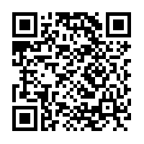
Akkord motivasjonsapp
Notes:
Side 28 i brosjyren

Slide 47
Takk for oppmerksomheten!

